Slide 1
Latvijas Universitātes Medicīnas fakultātes mācībspēki Krievijas – Japānas karā (1904-1905) Mārtiņš Vesperis LU, 2019

Slide 2
Latvijas Universitātes Medicīnas fakultātes mācībspēki Krievijas – Japānas karā (1904-1905)
Prof. Dr. med. h. c. Ernesta Putniņa (1867-1962) materiāli Paula Stradiņa Medicīnas vēstures muzeja krājumā.
Prof. Dr. med. Jēkabs Alksnis. Dzīves stāsts, atmiņas, darbi. Izd.: Ziemeļblāzma, Zviedrija, 1970.
Vīksna A. Latvijas Universitātes Medicīnas fakultāte 1919-1950. Rīga, 2011.

Slide 3
Latvijas Universitātes Medicīnas fakultātes mācībspēki Krievijas – Japānas karā (1904-1905)
Krievijas – Japānas (krievu-japāņu) karš norisinājās no 1904.8.II līdz 1905.27.VII starp Krievijas impēriju un Japānas impēriju par ietekmi Tālajos Austrumos. To izraisīja Krievijas invāzija Mandžūrijā un Japānas interešu konflikts.
Krievijas impērijas spēku lielums bija ap 500 000 karavīru, bet Japānas impērijas ap 400 000 karavīru. Krievijas impērija kritušus un bez vēsts zaudēja 31 458 karavīrus, bet Japānas impērija – 58 812 karavīrus.
1905.23.VIII ASV tika noslēgts Portsmutas miera līgums, kurā Krievijas impērija atdeva Japānas impērijai Sahalīnas salas dienvidu daļu, piešķīra rentes tiesības uz Laodunas pussalu ar Portatūru un Daļņiju, kā arī atzina Koreju par Japānas impērijas interešu sfēru.

Slide 4
Latvijas Universitātes Medicīnas fakultātes mācībspēki Krievijas – Japānas karā (1904-1905)
Krievijas – Japānas karā no tagadējās Latvijas teritorijas tika iesaukti aptuveni 200 ārsti. 20. gs. sākumā Latvijā strādāja ap 700 ārstu.
No Rīgas tika mobilizēti ap 120 ārstu. 1903. gadā Rīgā bija 320 ārsti.
No Latvijas tika arī nosūtītas: vairākas Krievijas Sarkanā Krusta vietējo nodaļu noorganizētās lazaretes:
1. Kara lauka Vidzemes lazarete;
2. Evaņģēliskā kara-lauka lazarete;
3. Kurzemes skrejošās kara lauka lazarete;
4. Liepājas Sarkanā Krusta virsnieku lazarete;
5. Rīgas Sarkanā Krusta lazarete.

Slide 5
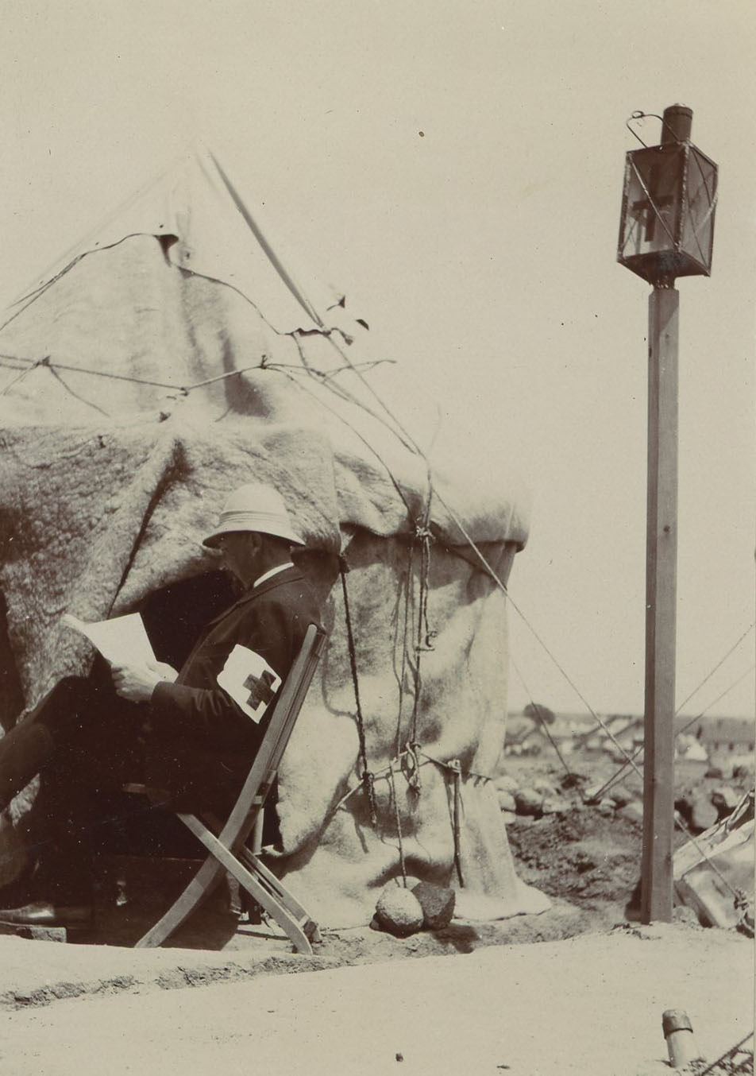
Latvijas Universitātes Medicīnas fakultātes mācībspēki Krievijas – Japānas karā (1904-1905)
Krievijas – Japānas karā no LU Medicīnas fakultātes mācībspēkiem piedalījās:
Jēkabs Alksnis (1870-1957)
Jānis Dzirne (1860-ap 1931)
Ernests Fērmanis (1872-1947)
Jānis Jankovskis (1876-1925)
Vasilijs Kļimenko (1868-1941)
Ernests Putniņš (1865-1962)
Gustavs Reinhards (1868-1937)
Jēkabs Šīrons (1870-1945)
Vladimirs Trofimovs (1872-1944)
Oskars Voits (1866-1959)

Slide 6
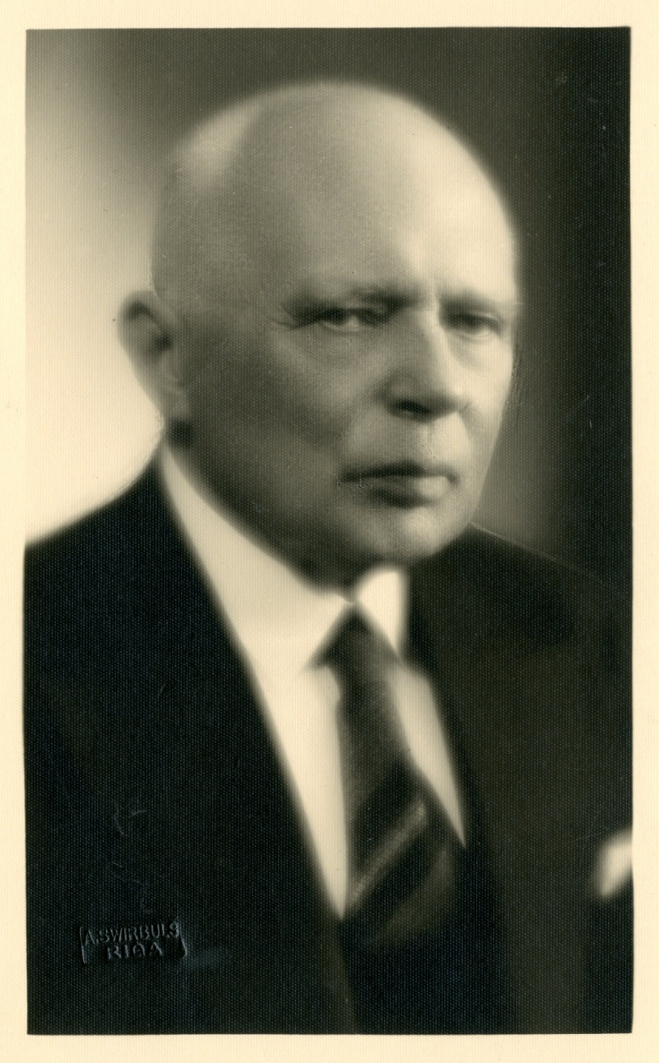
Latvijas Universitātes Medicīnas fakultātes mācībspēki Krievijas – Japānas karā (1904-1905)
Jēkabs Alksnis
Iesaukts dienestā 1904. gada jūlijā.
Ar vilcienu aizvests līdz Omskai.
Nosūtīts uz Irkutsku par uzraugu ārstu sanitāru uz dzelzceļa.
Sākumā nozīmēts uz dzelzceļa Irkutska-Krasnojarska-Čita.
Vēlāk ķirurgs asistents Irkutskas Dr. Bergmaņa privātklīnikā un pilsētas Kuzņecova slimnīcā.
1906. gada 1. janvārī atgriezās Pēterburgā.

Slide 7
Latvijas Universitātes Medicīnas fakultātes mācībspēki Krievijas – Japānas karā (1904-1905)
Jānis Jankovskis
Iesaukts dienestā 1904. gada septembrī kā jaunākais ārsts Liepājas Sarkanā Krusta virsnieku lazaretē.
Sākumā aizvests ar vilcienu līdz Čeļabinskai, bet vēlāk uz Harbinu, kur ierīkota lazarete.
Lazaretē strādāja: virsārsts, 3 jaunākie ārsti, 8 žēlsirdīgās māsas un 12 sanitāri.
Atgriezies 1905. gada novembrī.

Slide 8
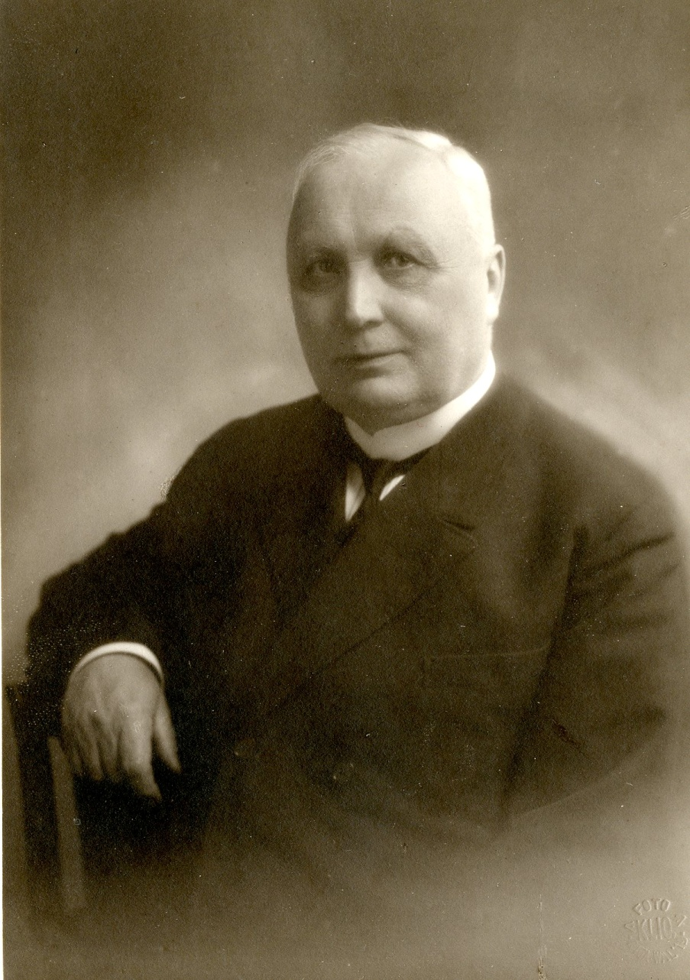
Latvijas Universitātes Medicīnas fakultātes mācībspēki Krievijas – Japānas karā (1904-1905)
Ernests Putniņš
Iesaukts dienestā 1904. gada oktobrī.
No Rīgas aizbraucis ar vilcienu 1904.24.X uz Irkutsku.
Strādāja Krievijas imperatores Marijas Fjodorovnas Stavropoles Sarkanā Krusta lazaretē.
Piedalījies kaujās pie Landeu un Mukdenas.
Rīgā atgriezies 1906. gadā.

Slide 9
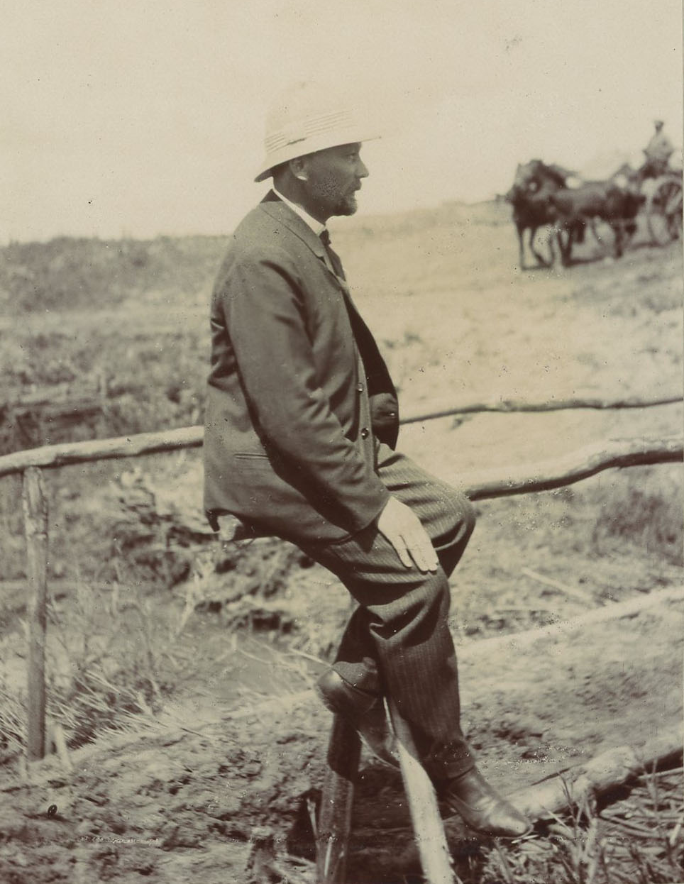
Latvijas Universitātes Medicīnas fakultātes mācībspēki Krievijas – Japānas karā (1904-1905)
Ernesta Putniņa materiāli PSMVM krājumā par Krievijas –Japānas karu:
2 fotoalbumi ar 195 fotogrāfijām
13 atsevišķas fotogrāfijas
5 dokumenti
3 apbalvojumi

Slide 10
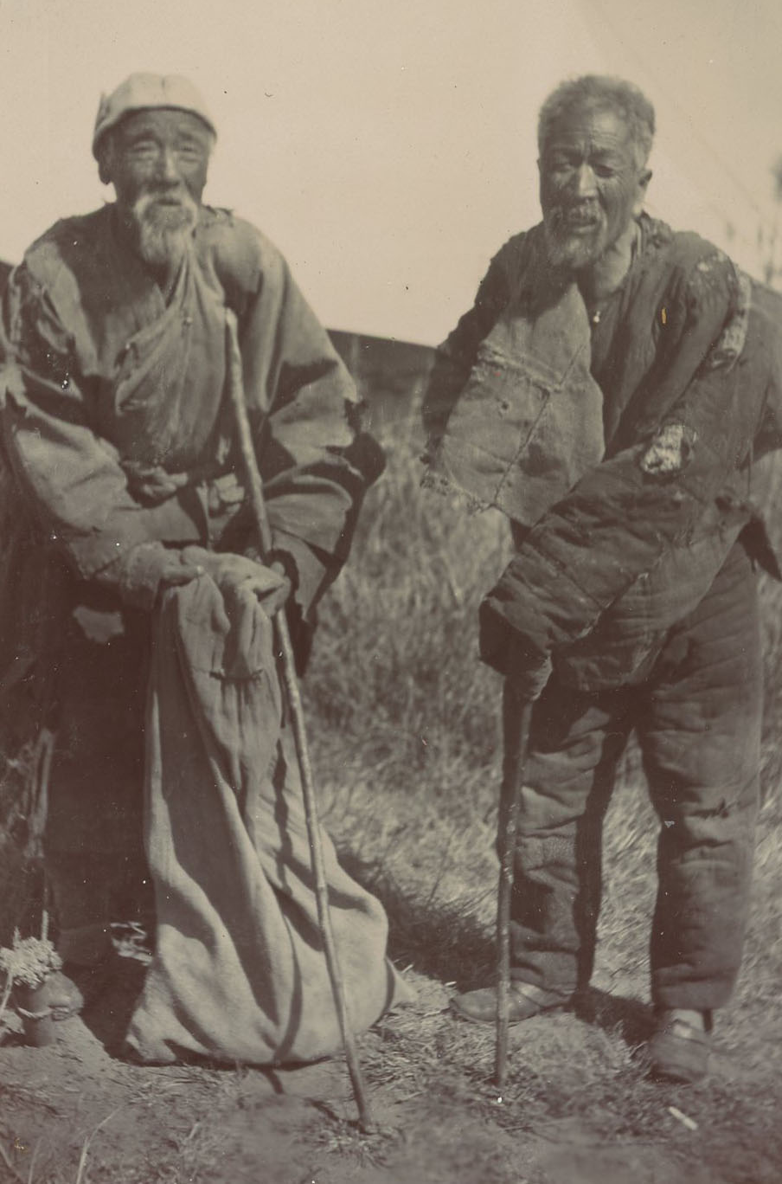
Latvijas Universitātes Medicīnas fakultātes mācībspēki Krievijas – Japānas karā (1904-1905)
Albumu fotogrāfijās atspoguļotie žanri:
Sadzīves ainas
Apkārtnes skati
Vietējo iedzīvotāju tipāži
Kaujas ainas un ieroči
Medicīniskais transports
Lazaretes iekārtojums
Personāls

Slide 11
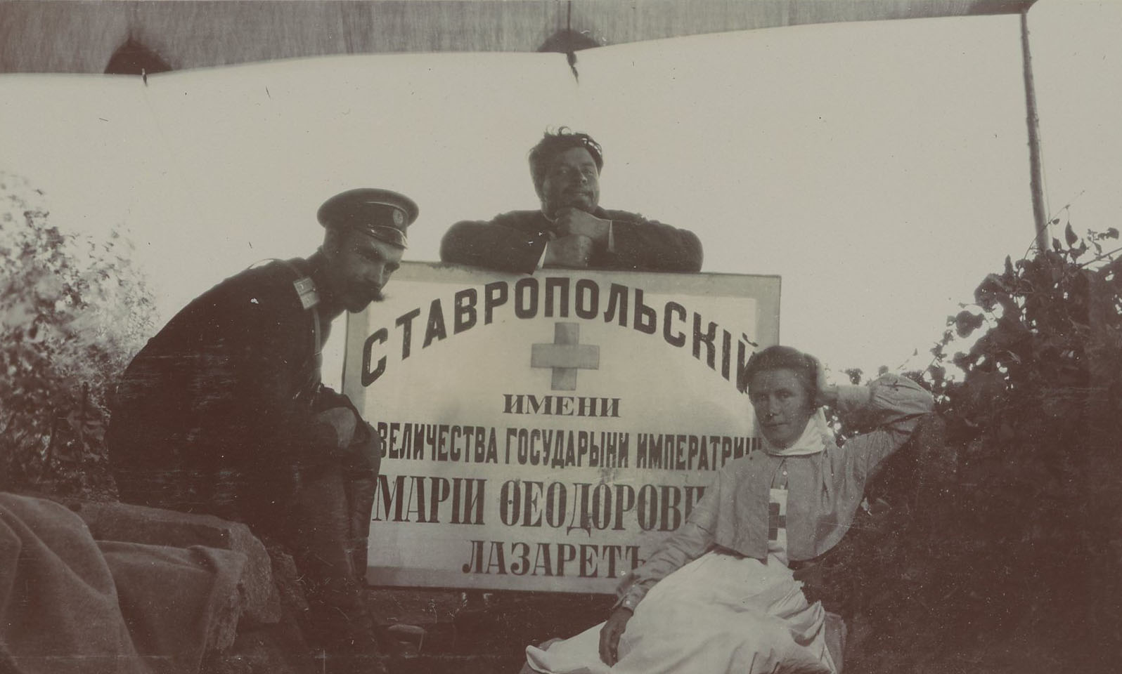
Latvijas Universitātes Medicīnas fakultātes mācībspēki Krievijas – Japānas karā (1904-1905)

Slide 12
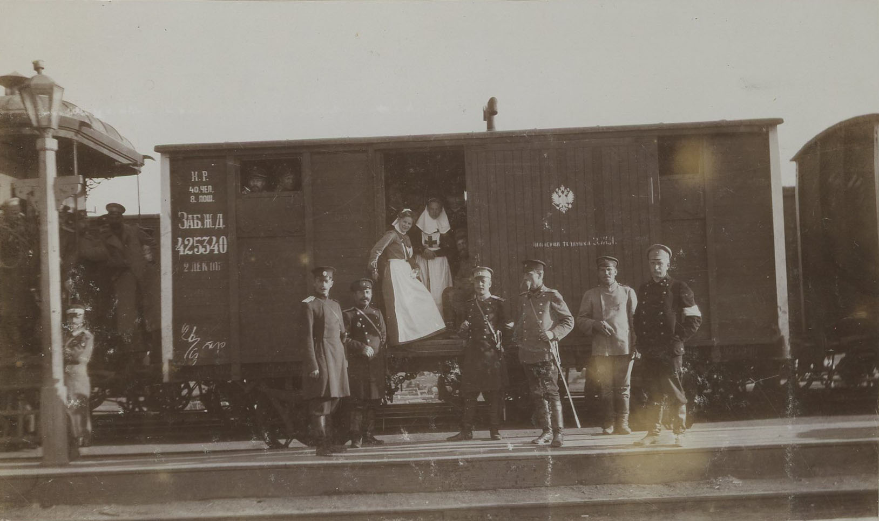
Latvijas Universitātes Medicīnas fakultātes mācībspēki Krievijas – Japānas karā (1904-1905)

Slide 13
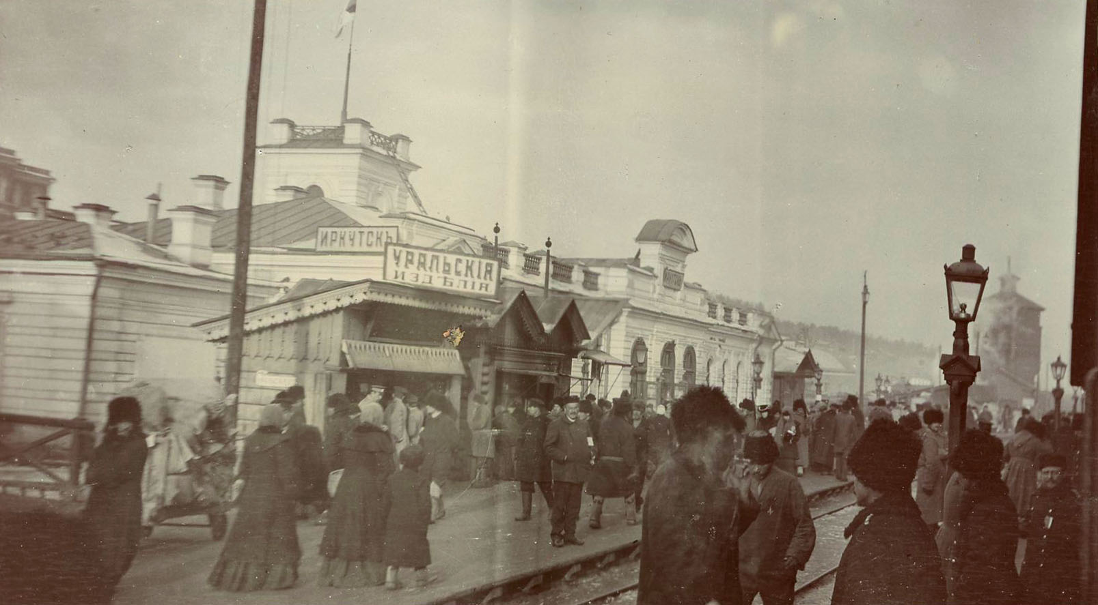
Latvijas Universitātes Medicīnas fakultātes mācībspēki Krievijas – Japānas karā (1904-1905)

Slide 14
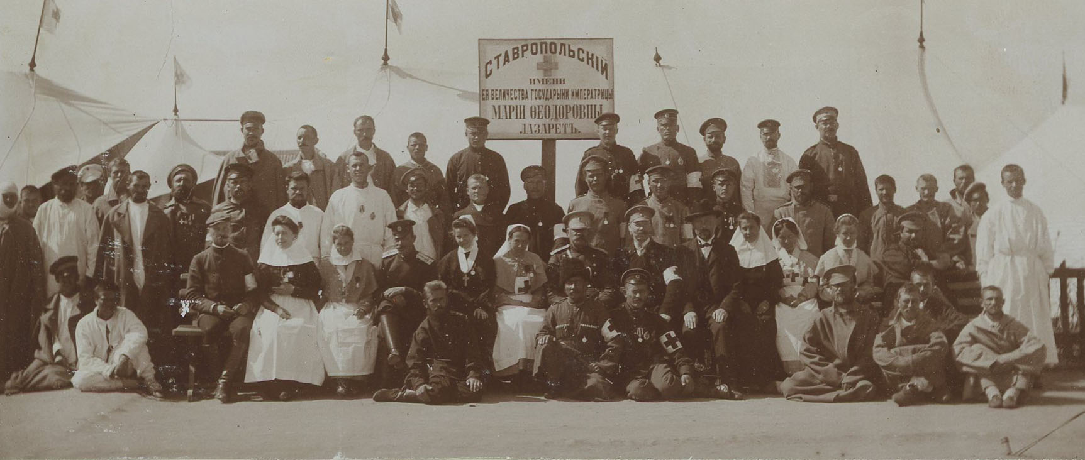
Latvijas Universitātes Medicīnas fakultātes mācībspēki Krievijas – Japānas karā (1904-1905)

Slide 15
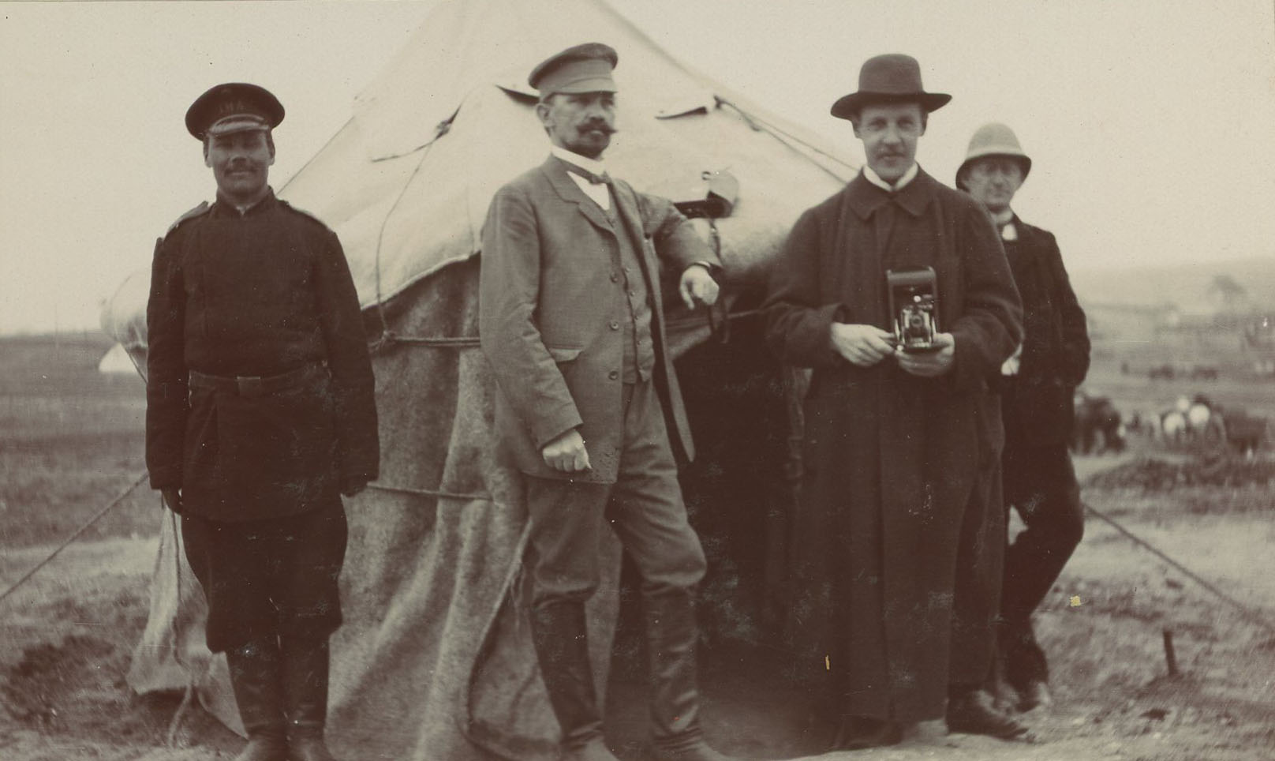
Latvijas Universitātes Medicīnas fakultātes mācībspēki Krievijas – Japānas karā (1904-1905)

Slide 16
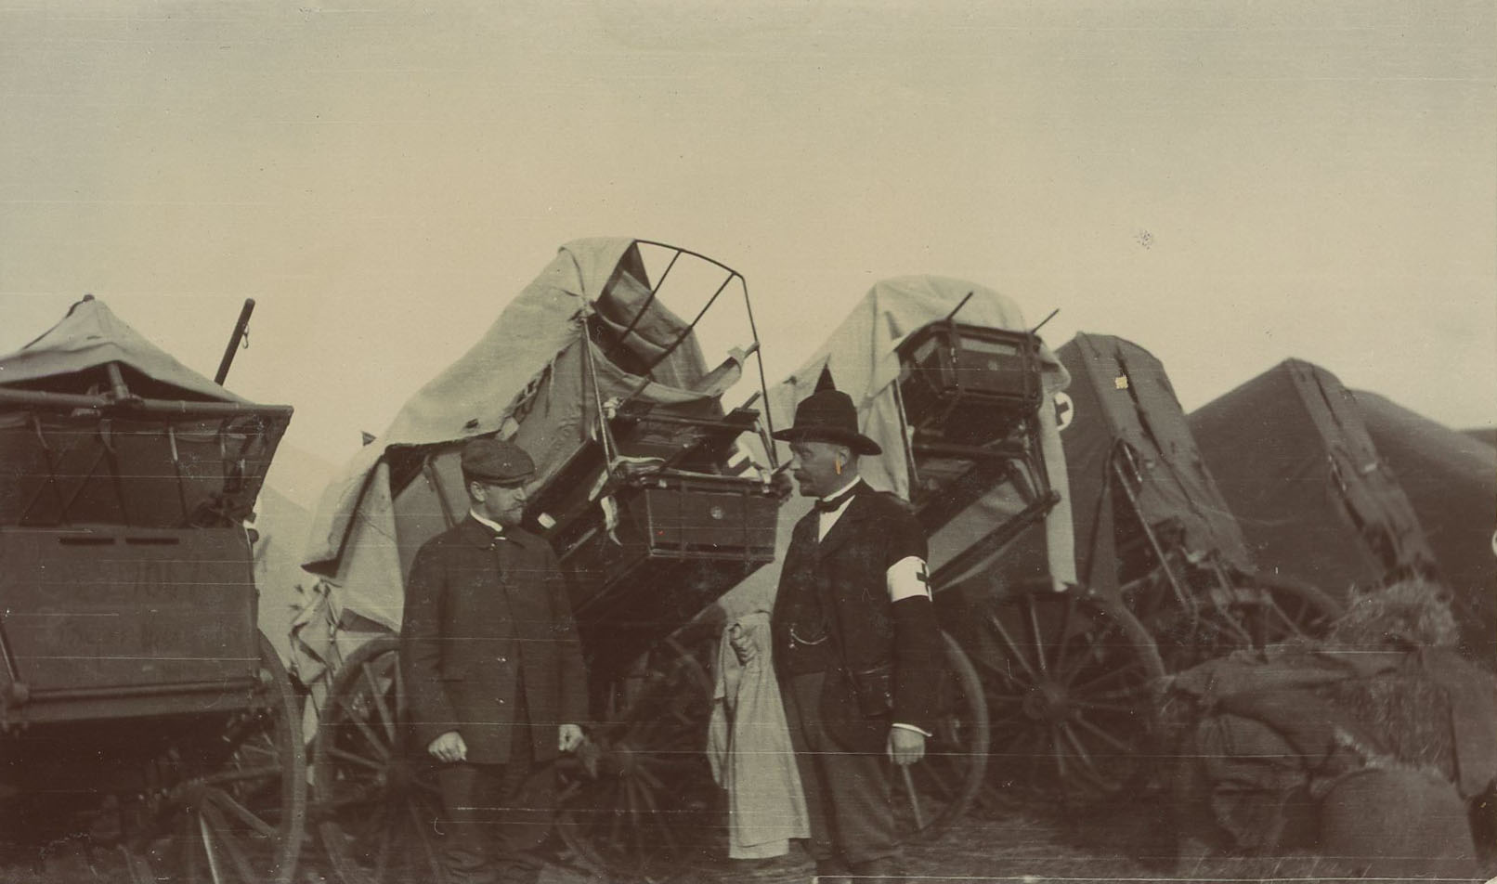
Latvijas Universitātes Medicīnas fakultātes mācībspēki Krievijas – Japānas karā (1904-1905)

Slide 17
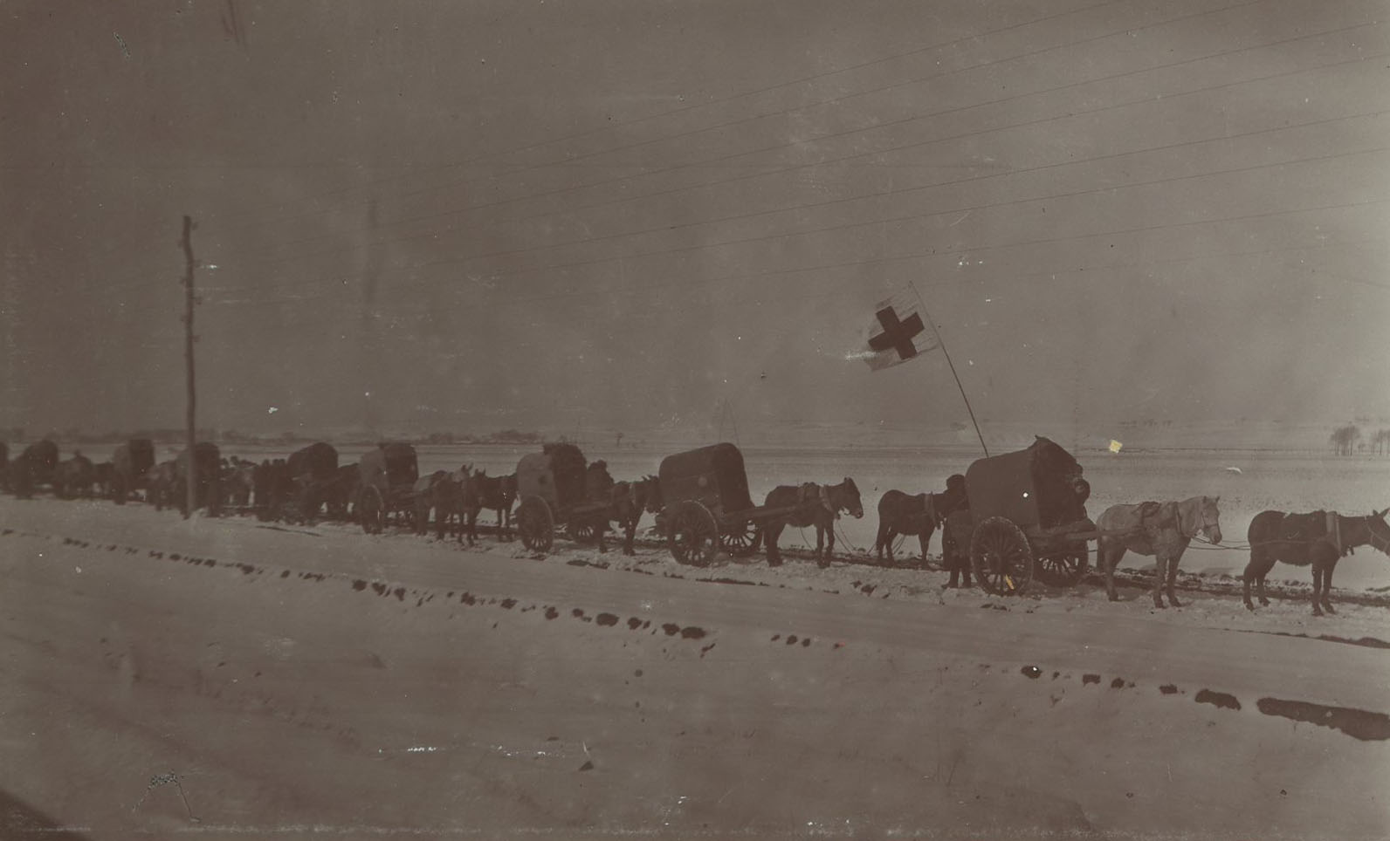
Latvijas Universitātes Medicīnas fakultātes mācībspēki Krievijas – Japānas karā (1904-1905)

Slide 18
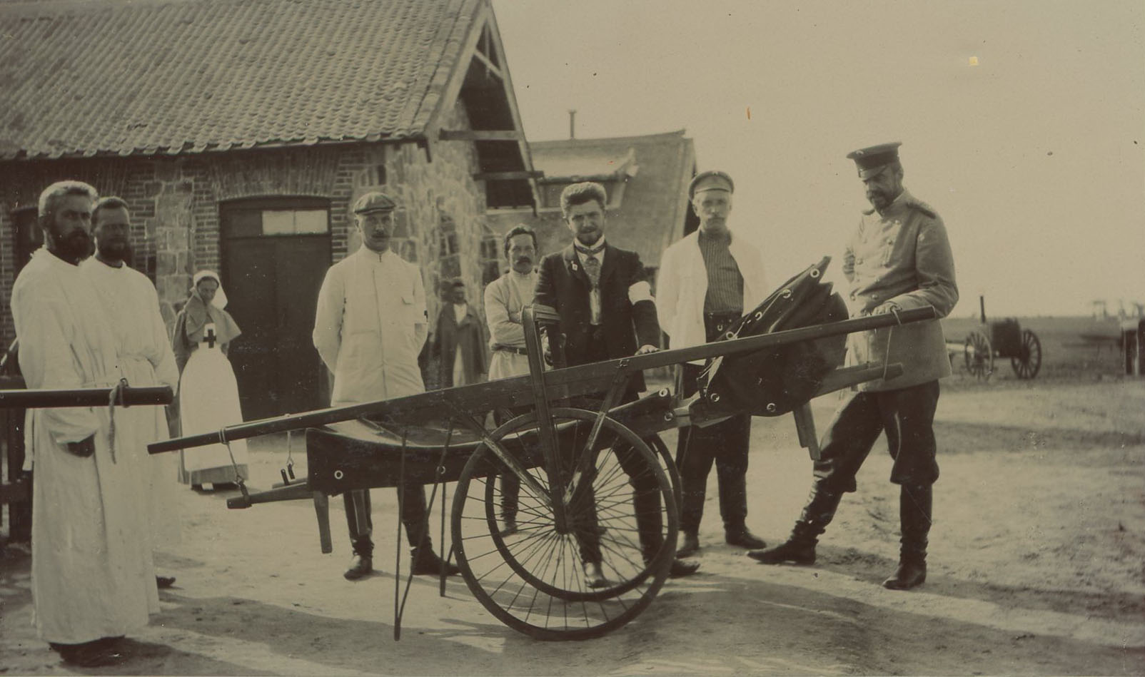
Latvijas Universitātes Medicīnas fakultātes mācībspēki Krievijas – Japānas karā (1904-1905)

Slide 19
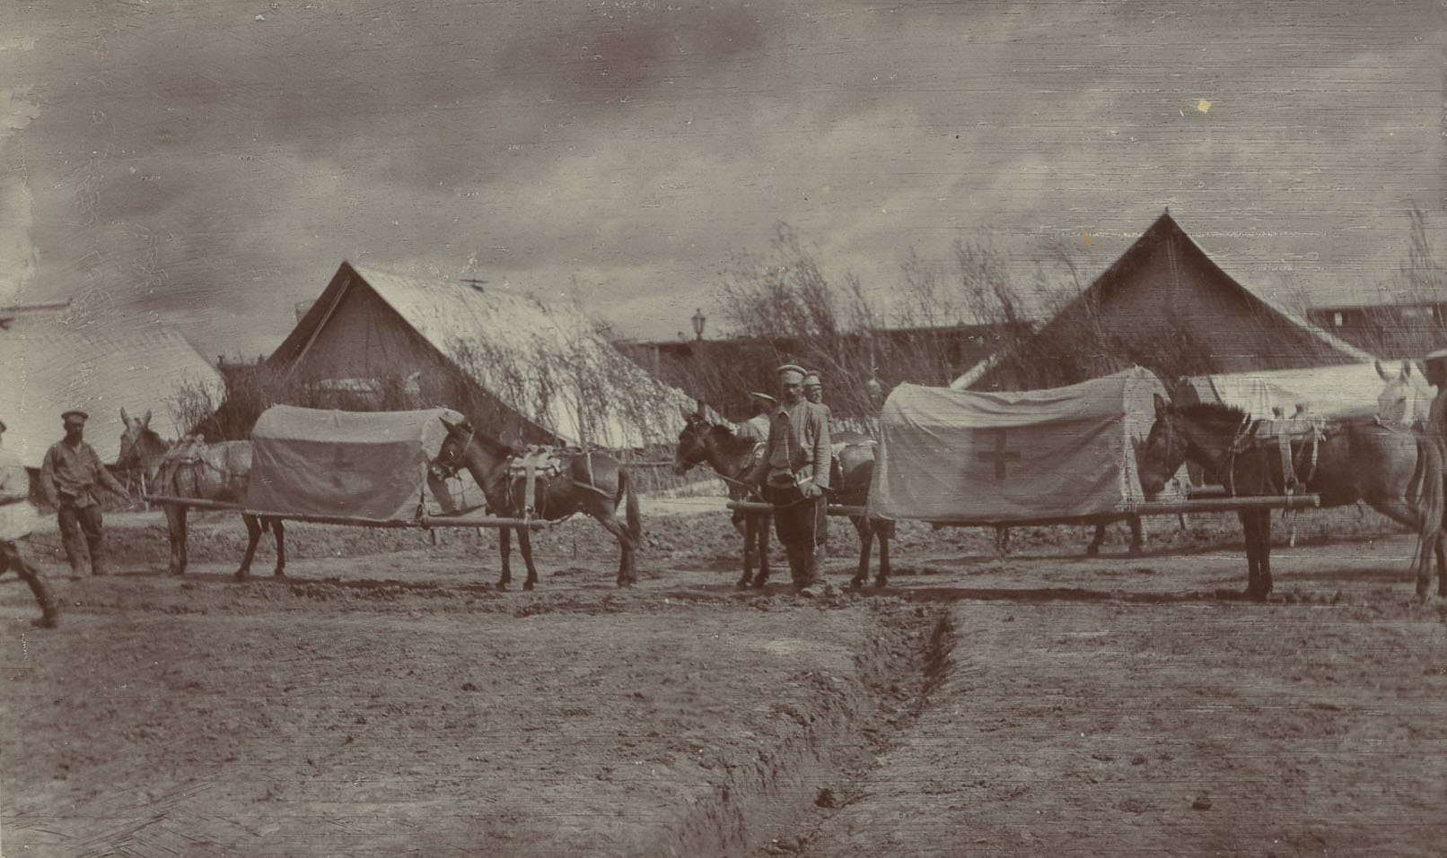
Latvijas Universitātes Medicīnas fakultātes mācībspēki Krievijas – Japānas karā (1904-1905)

Slide 20
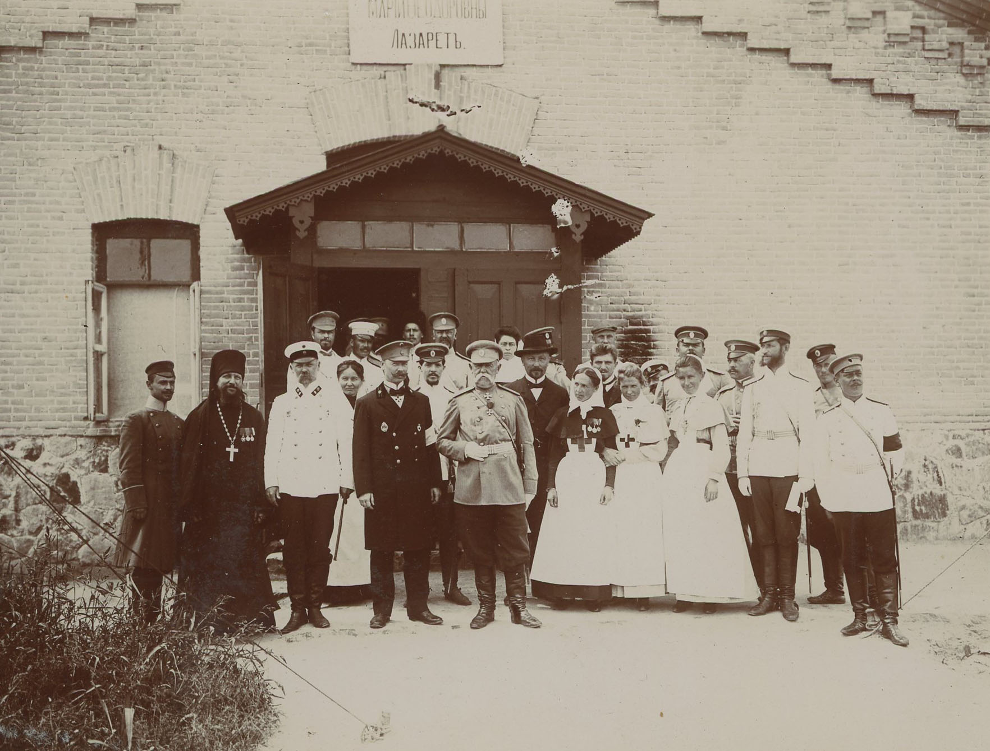
Latvijas Universitātes Medicīnas fakultātes mācībspēki Krievijas – Japānas karā (1904-1905)

Slide 21
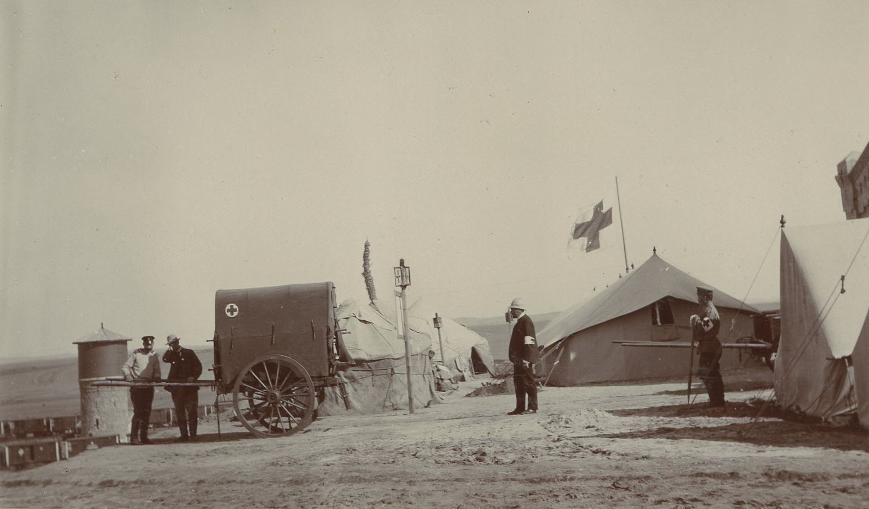
Latvijas Universitātes Medicīnas fakultātes mācībspēki Krievijas – Japānas karā (1904-1905)

Slide 22
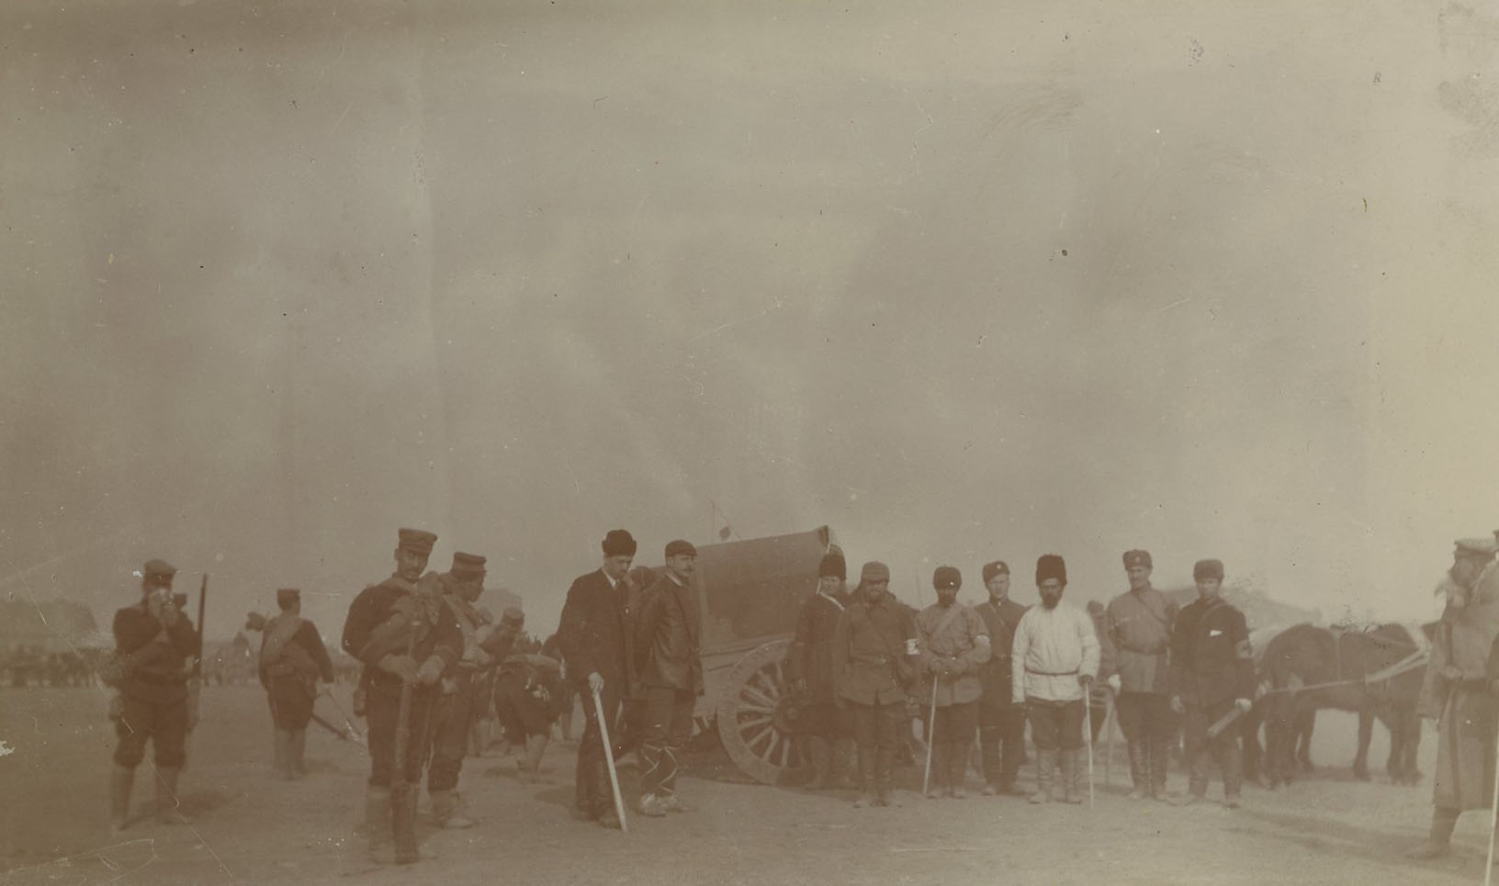
Latvijas Universitātes Medicīnas fakultātes mācībspēki Krievijas – Japānas karā (1904-1905)

Slide 23
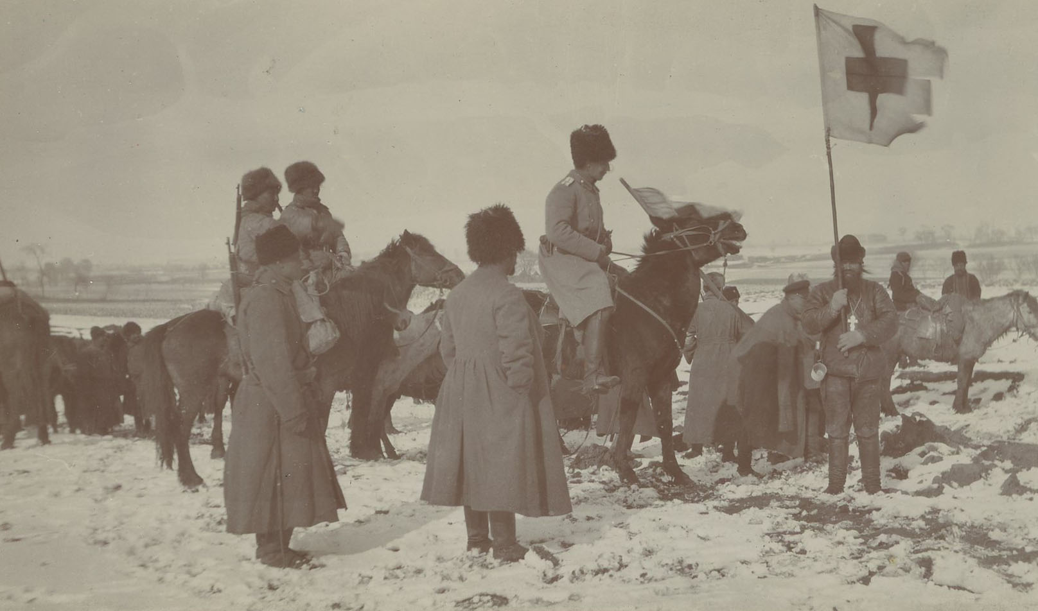
Latvijas Universitātes Medicīnas fakultātes mācībspēki Krievijas – Japānas karā (1904-1905)

Slide 24
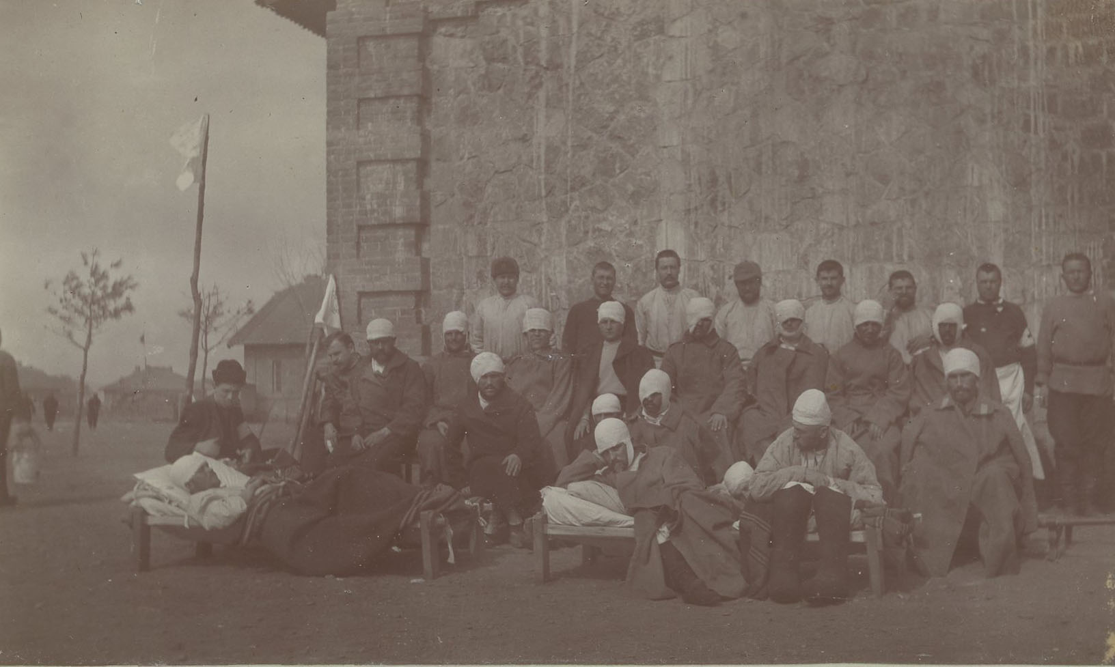
Latvijas Universitātes Medicīnas fakultātes mācībspēki Krievijas – Japānas karā (1904-1905)

Slide 25
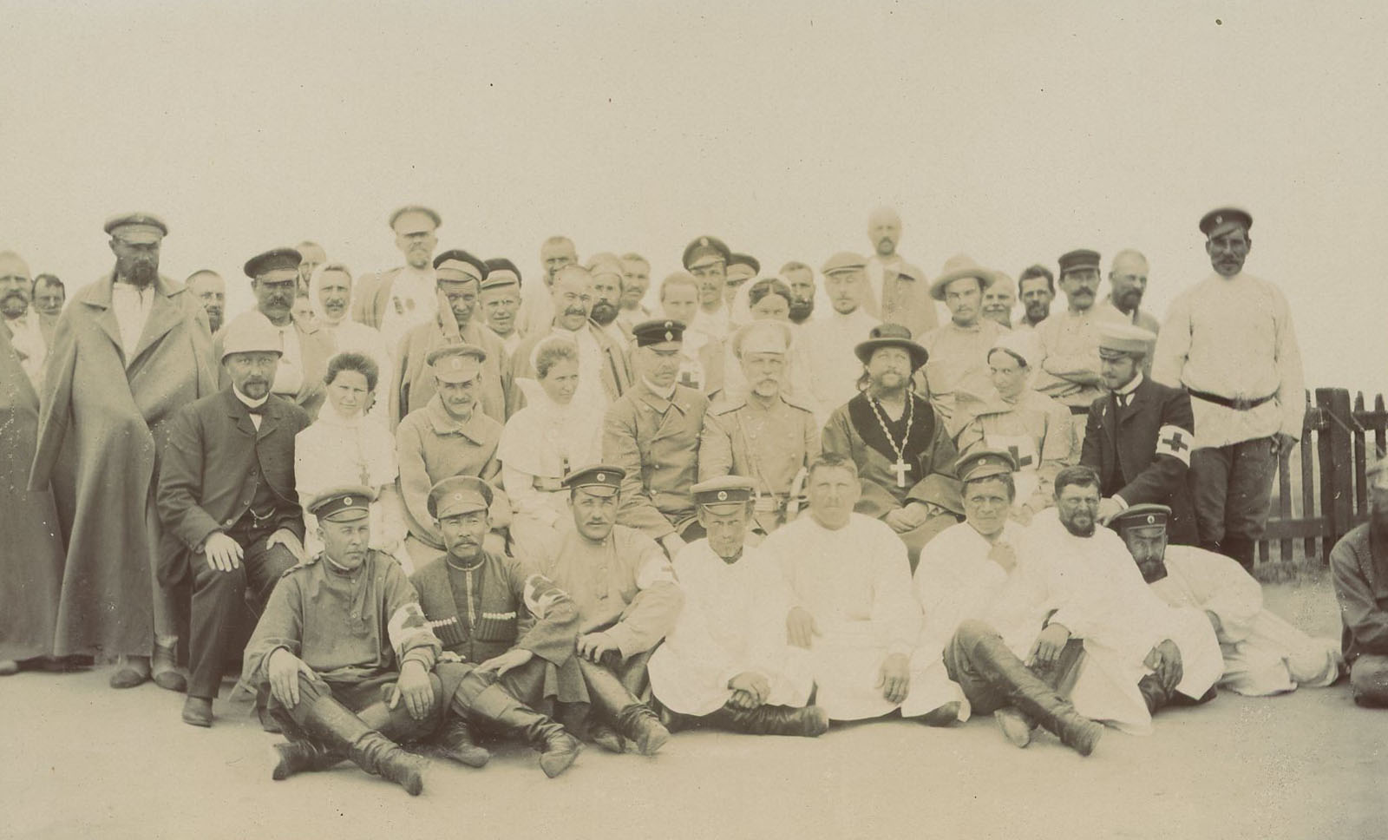
Latvijas Universitātes Medicīnas fakultātes mācībspēki Krievijas – Japānas karā (1904-1905)

Slide 26
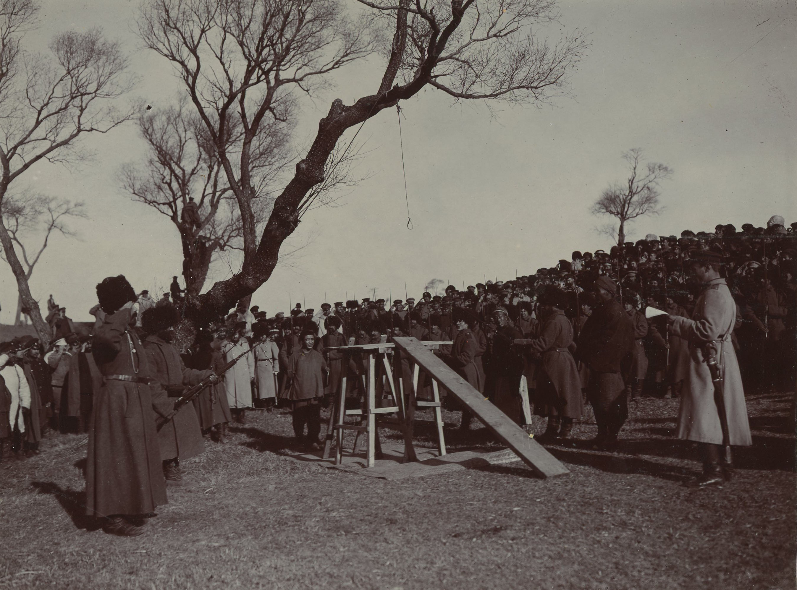
Latvijas Universitātes Medicīnas fakultātes mācībspēki Krievijas – Japānas karā (1904-1905)

Slide 27
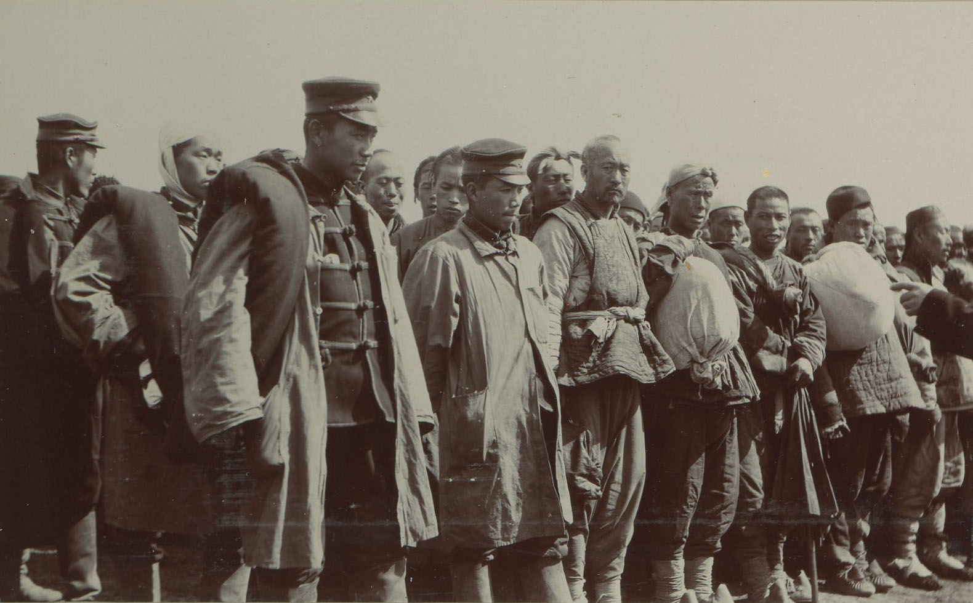
Latvijas Universitātes Medicīnas fakultātes mācībspēki Krievijas – Japānas karā (1904-1905)

Slide 28
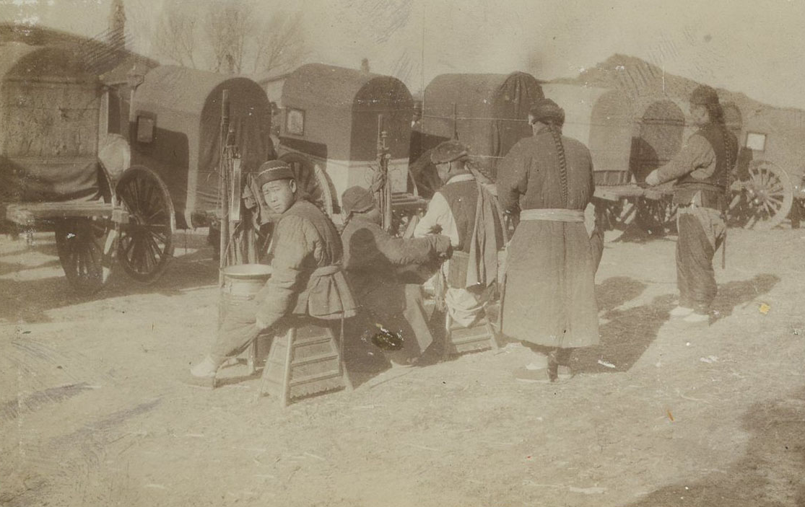
Latvijas Universitātes Medicīnas fakultātes mācībspēki Krievijas – Japānas karā (1904-1905)

Slide 29
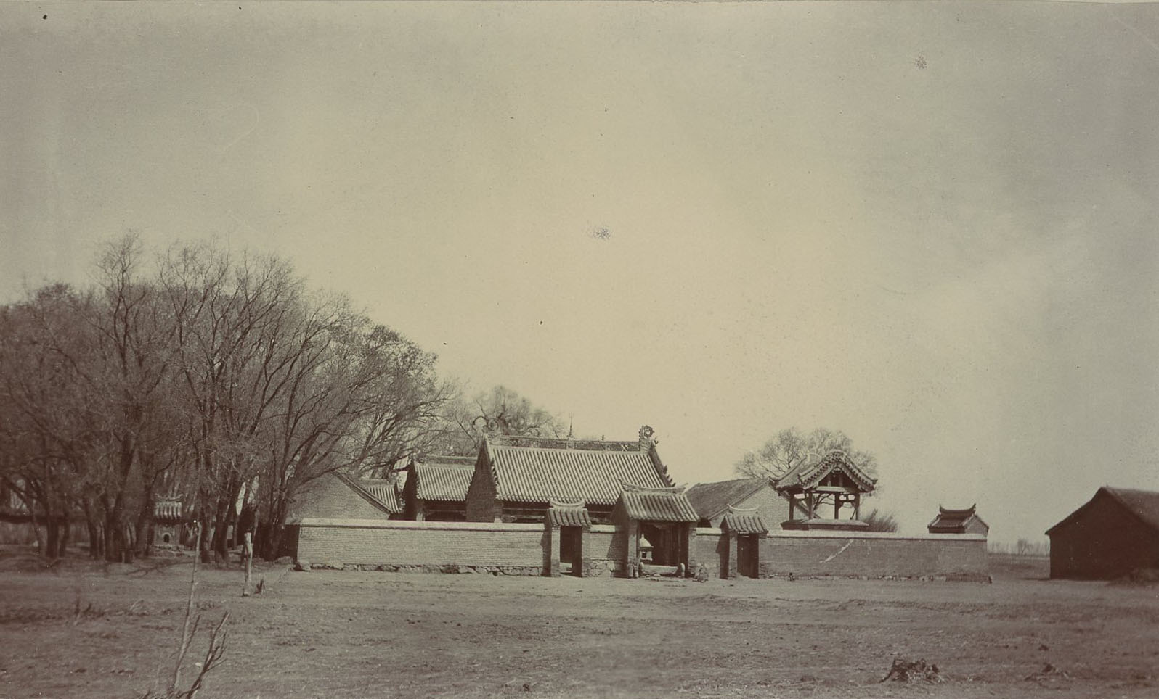
Latvijas Universitātes Medicīnas fakultātes mācībspēki Krievijas – Japānas karā (1904-1905)

Slide 30
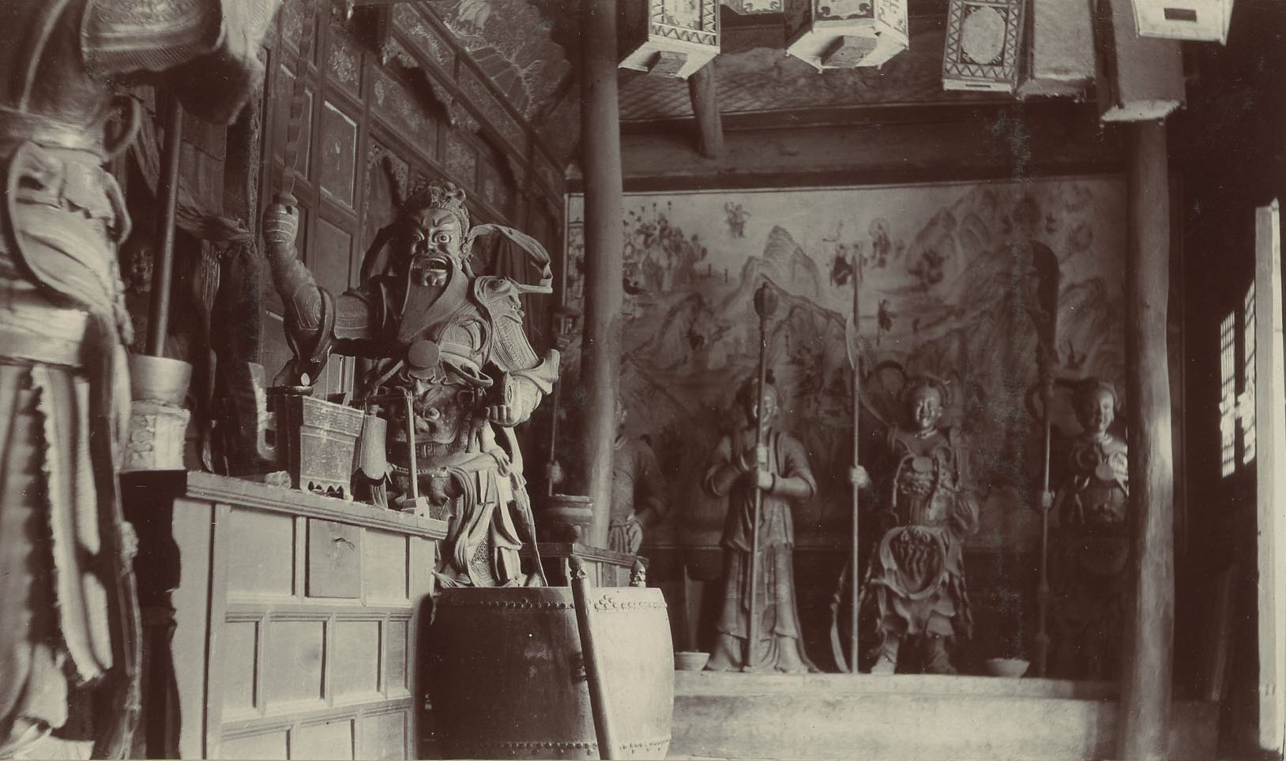
Latvijas Universitātes Medicīnas fakultātes mācībspēki Krievijas – Japānas karā (1904-1905)

Slide 31
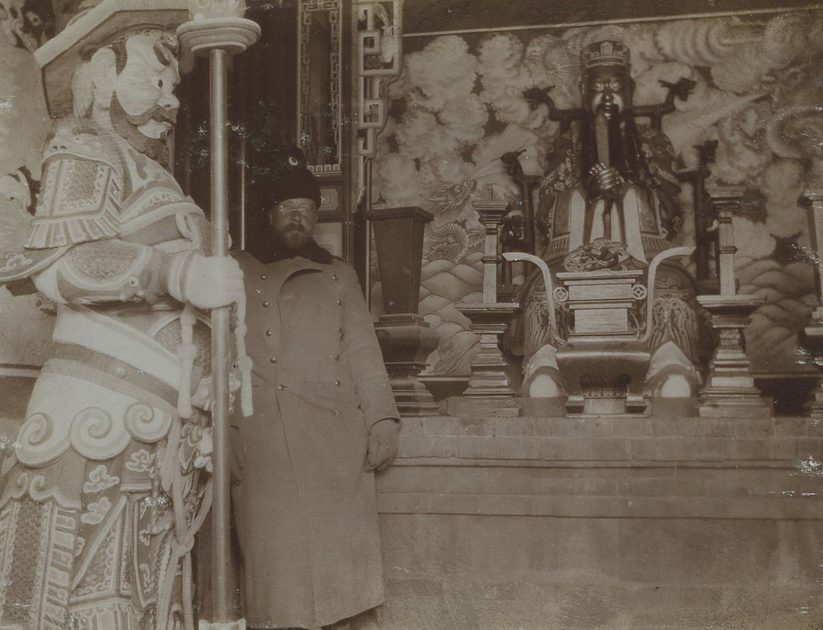
Latvijas Universitātes Medicīnas fakultātes mācībspēki Krievijas – Japānas karā (1904-1905)

Slide 32
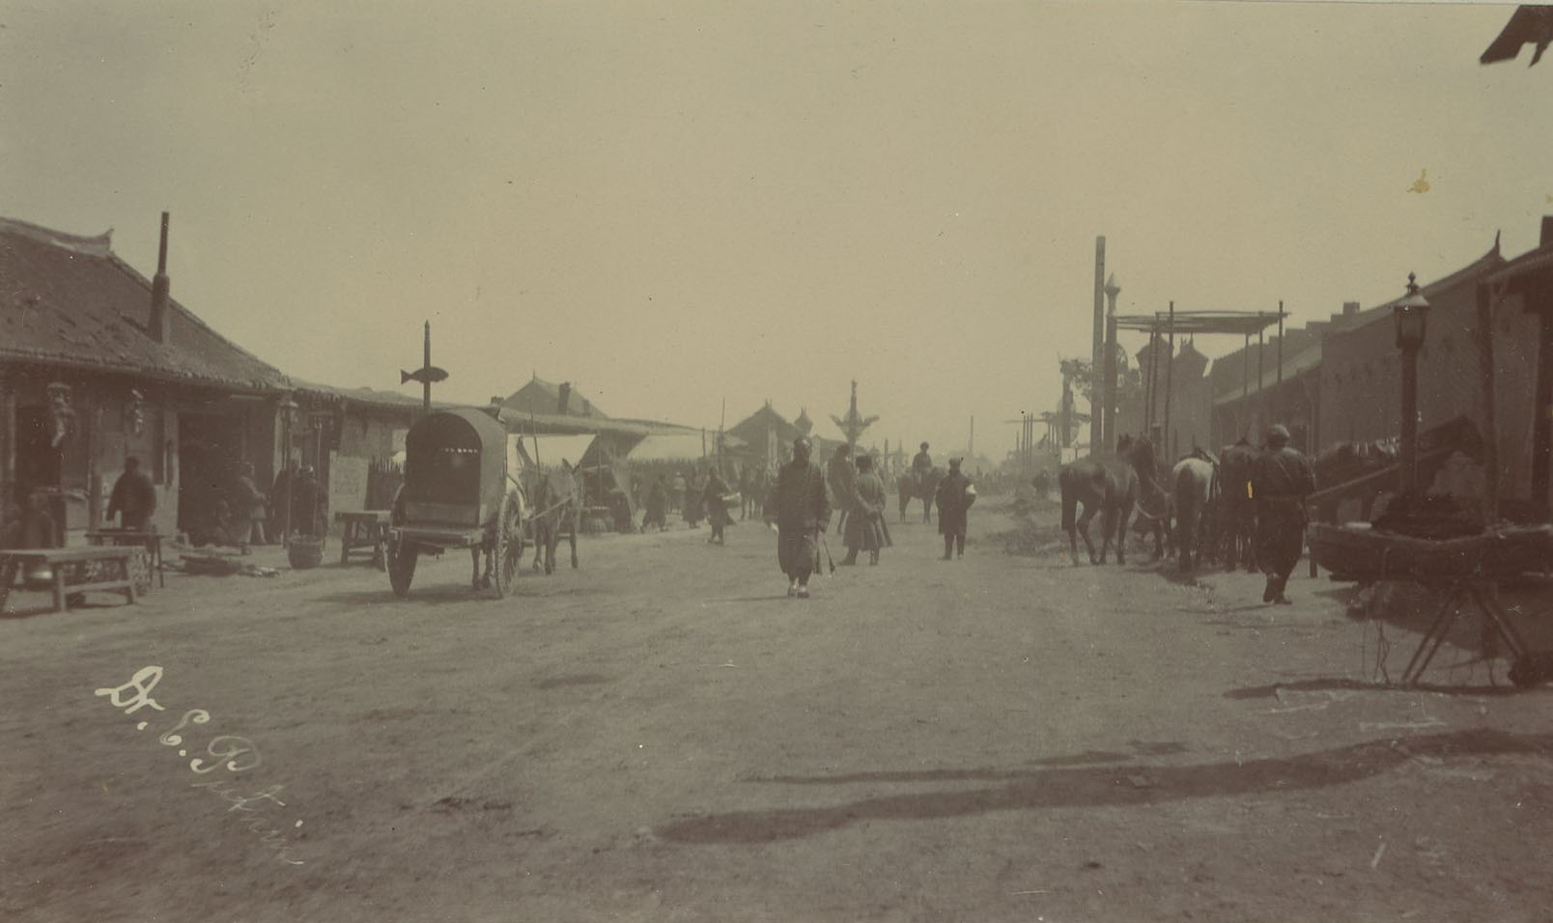
Latvijas Universitātes Medicīnas fakultātes mācībspēki Krievijas – Japānas karā (1904-1905)

Slide 33
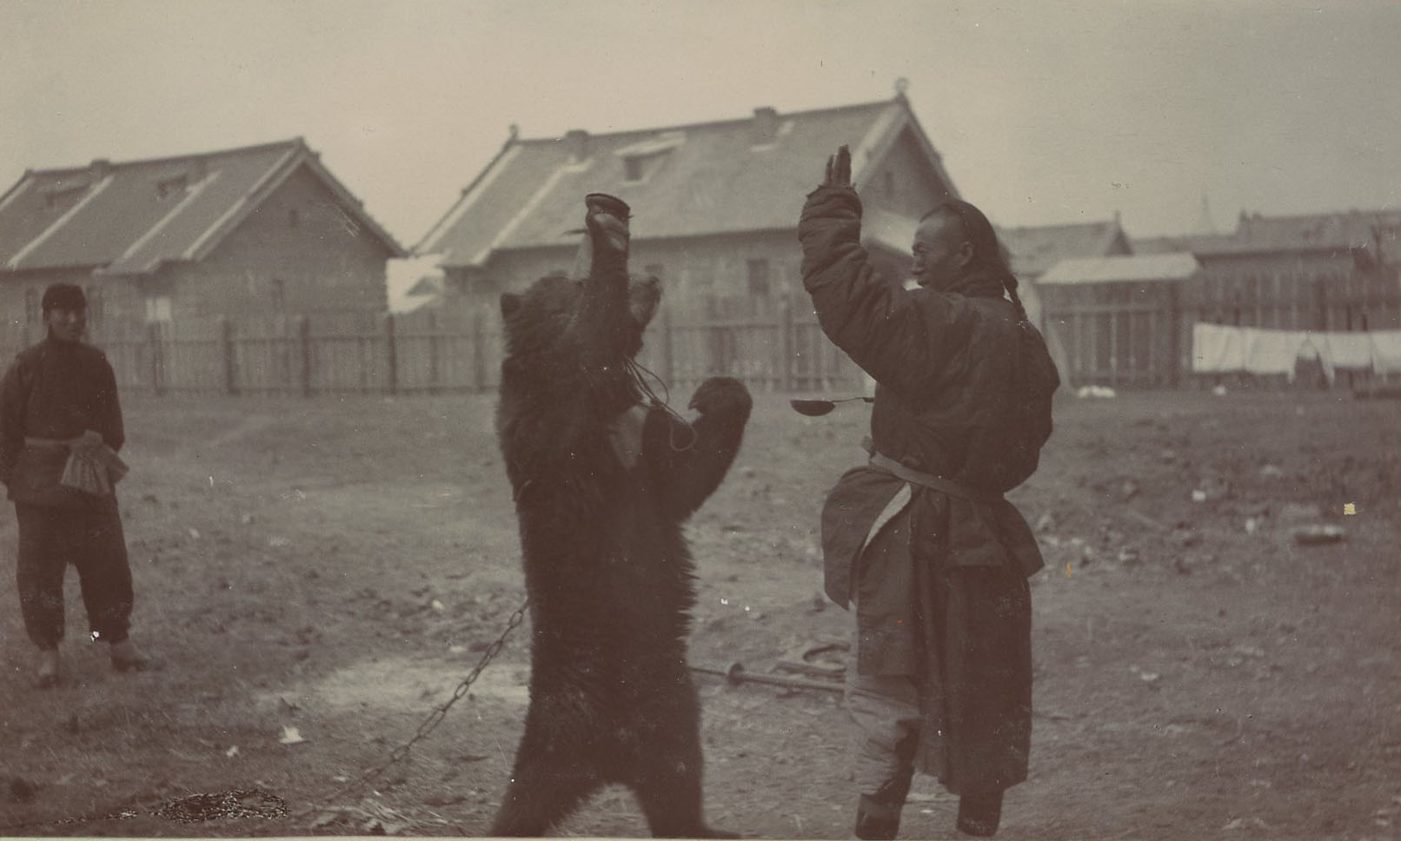
Latvijas Universitātes Medicīnas fakultātes mācībspēki Krievijas – Japānas karā (1904-1905)

Slide 34
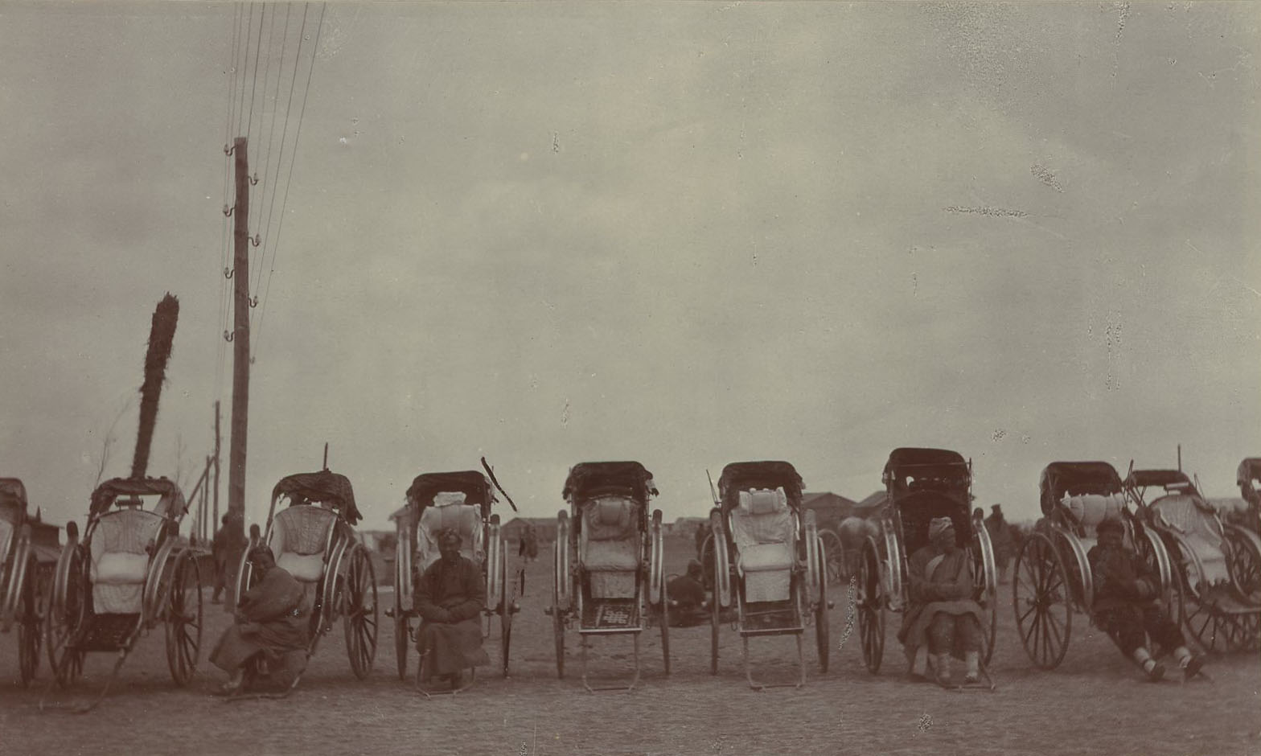
Latvijas Universitātes Medicīnas fakultātes mācībspēki Krievijas – Japānas karā (1904-1905)

Slide 35
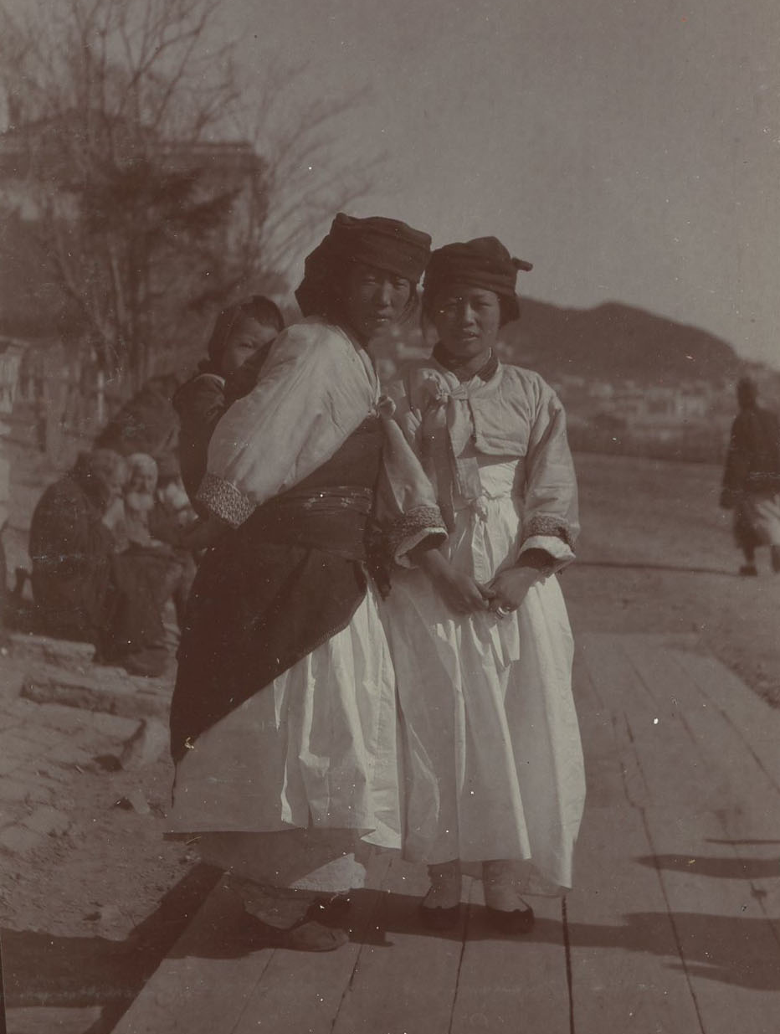
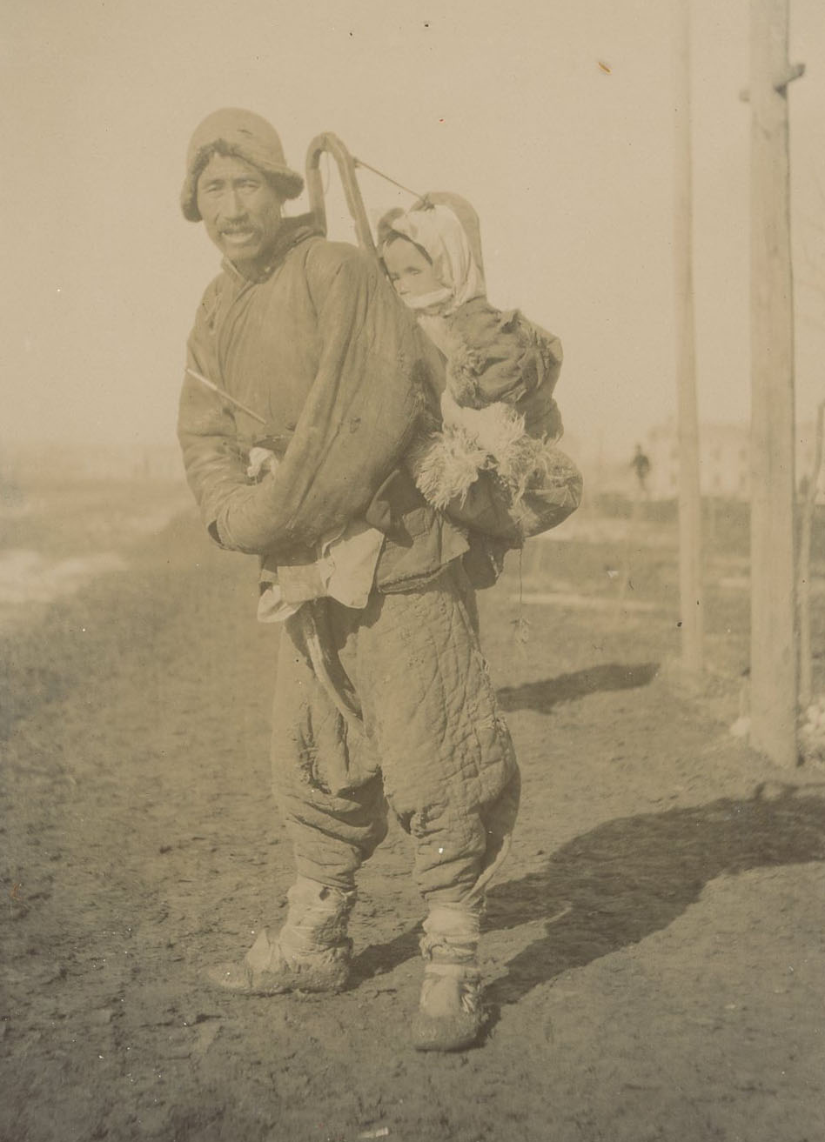
Latvijas Universitātes Medicīnas fakultātes mācībspēki Krievijas – Japānas karā (1904-1905)

Slide 36
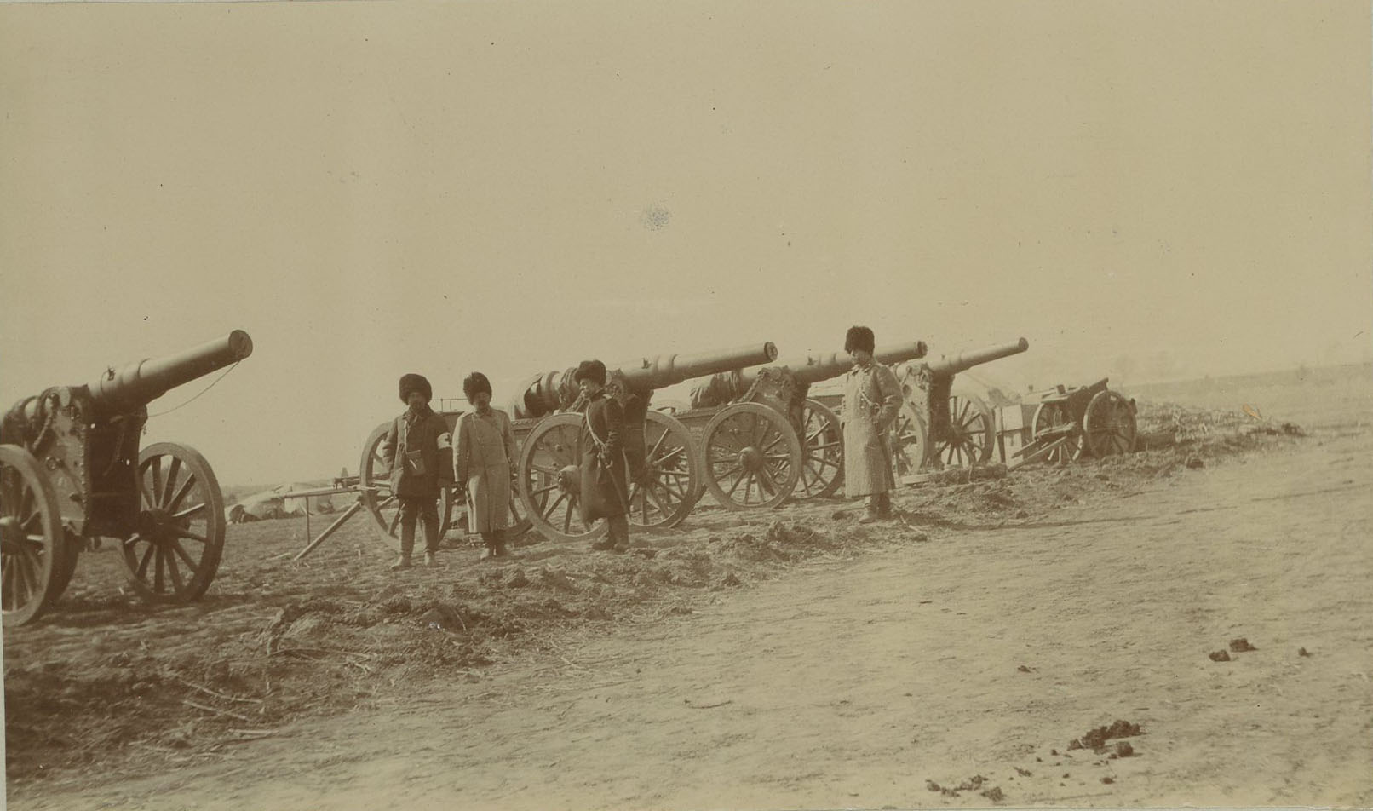
Latvijas Universitātes Medicīnas fakultātes mācībspēki Krievijas – Japānas karā (1904-1905)

Slide 37
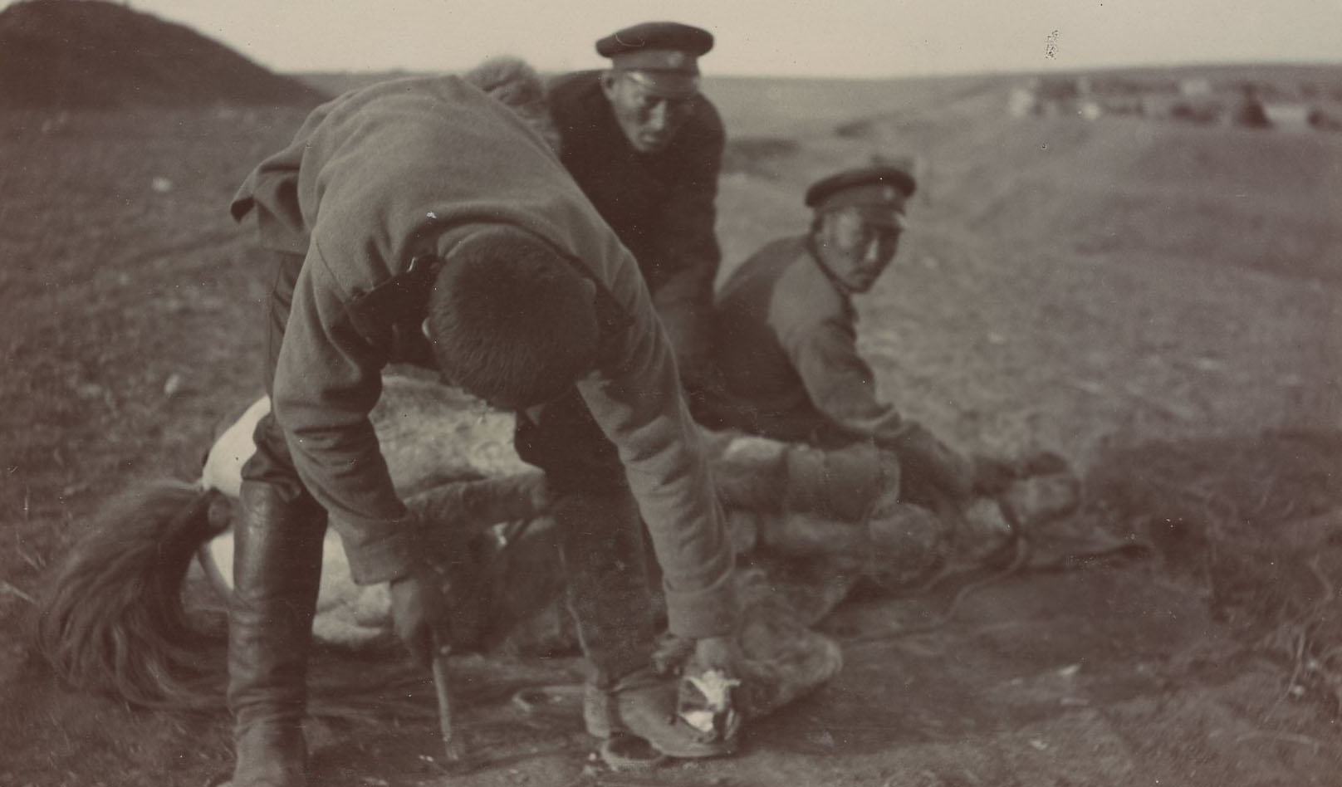
Latvijas Universitātes Medicīnas fakultātes mācībspēki Krievijas – Japānas karā (1904-1905)

Slide 38
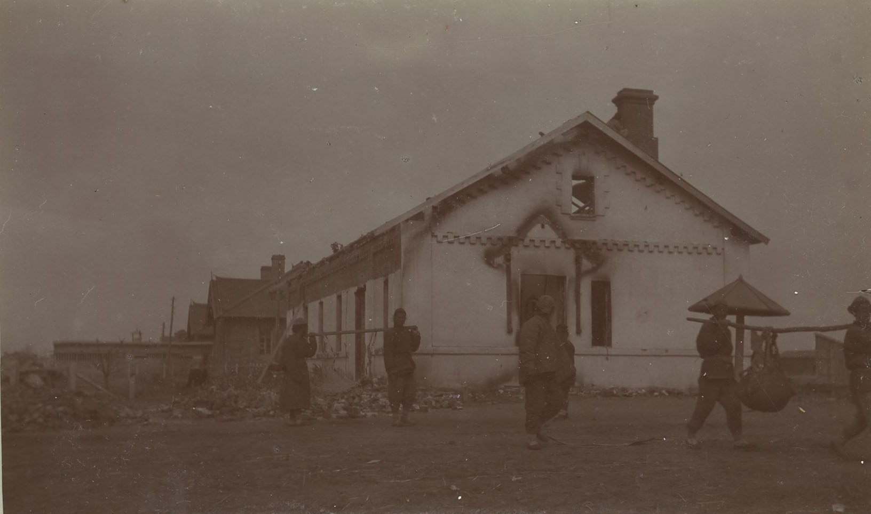
Latvijas Universitātes Medicīnas fakultātes mācībspēki Krievijas – Japānas karā (1904-1905)

Slide 39
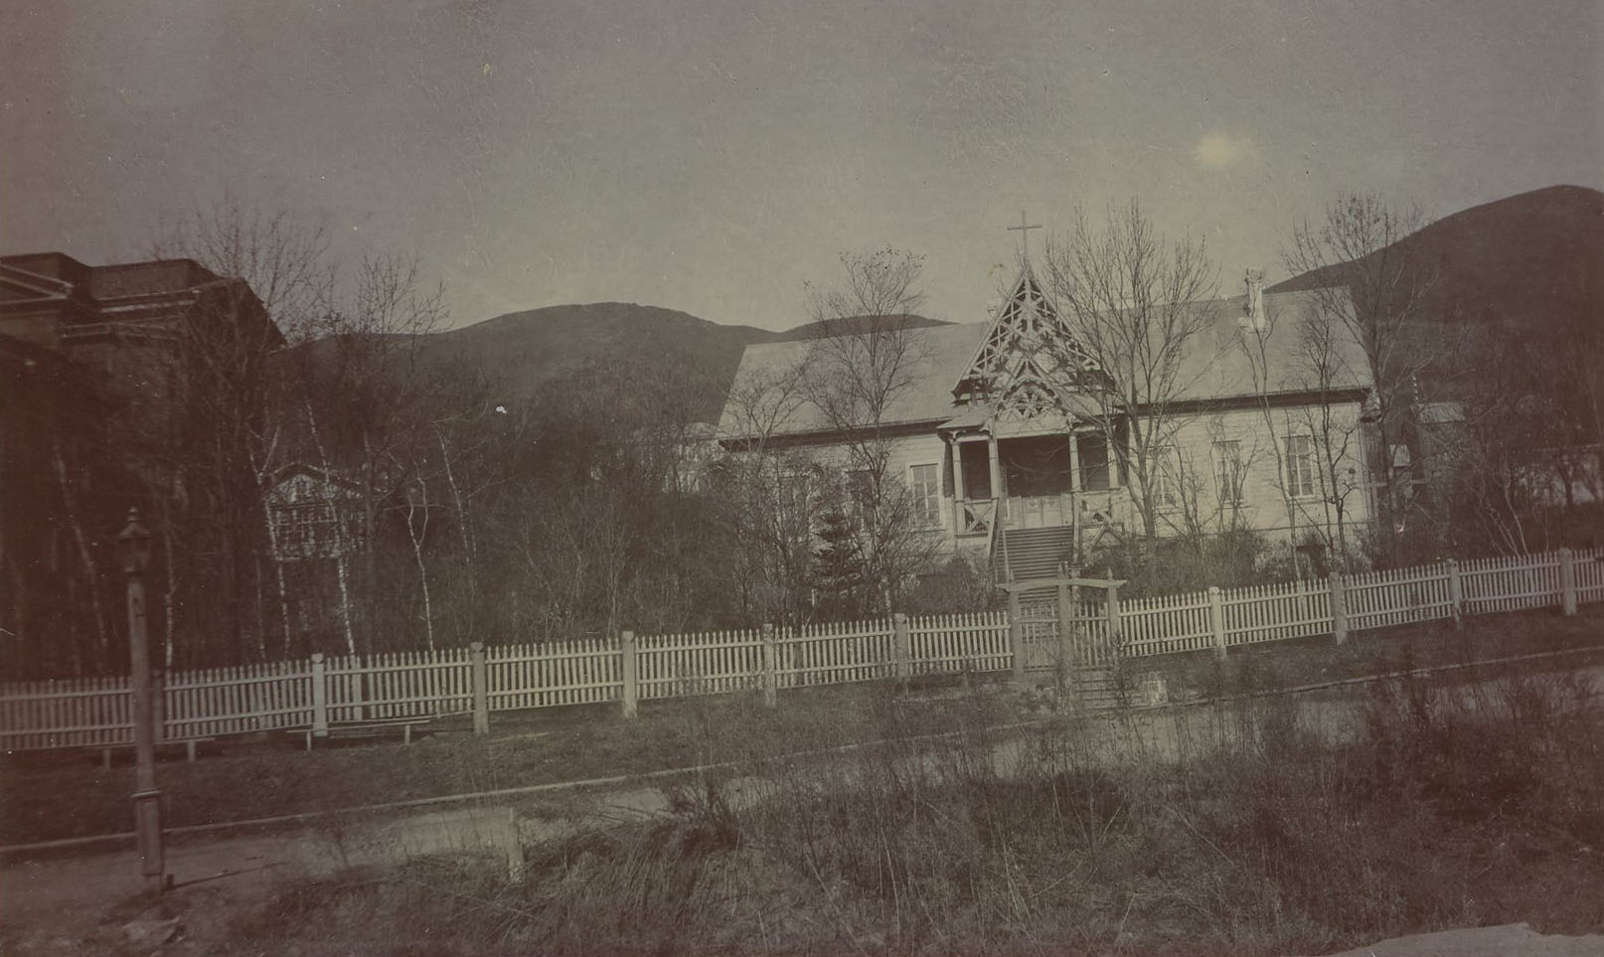
Latvijas Universitātes Medicīnas fakultātes mācībspēki Krievijas – Japānas karā (1904-1905)

Slide 40
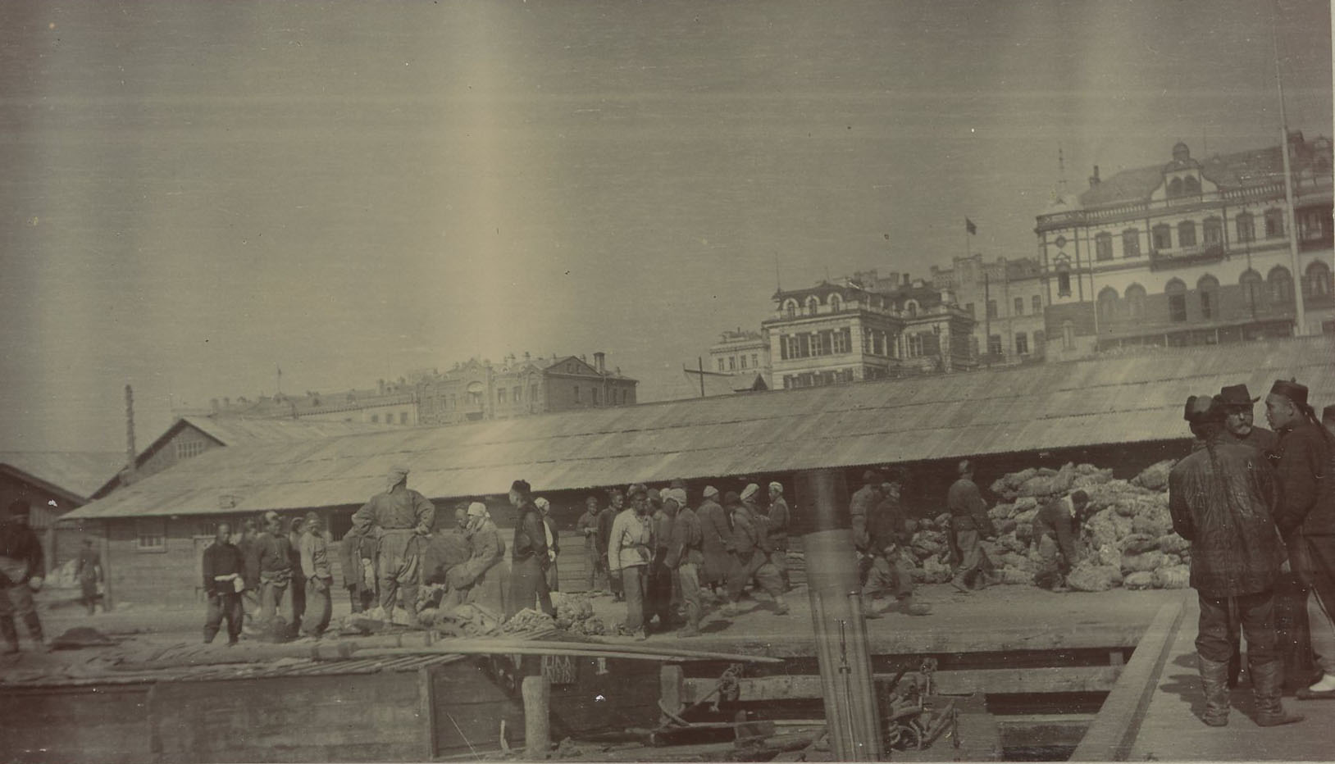
Latvijas Universitātes Medicīnas fakultātes mācībspēki Krievijas – Japānas karā (1904-1905)

Slide 41
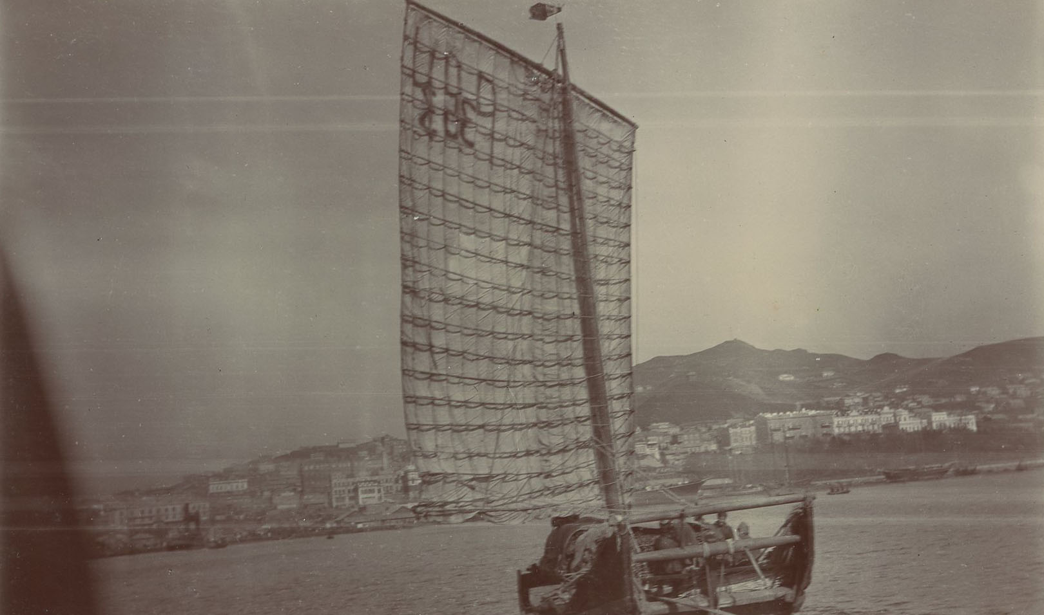
Latvijas Universitātes Medicīnas fakultātes mācībspēki Krievijas – Japānas karā (1904-1905)

Slide 42
Paldies par uzmanību!

